Slide 1
星間塵氷表面での重水素濃縮反応機構の理論研究
量子物理化学研究室
B4 RUAN MINGYANG

Slide 2
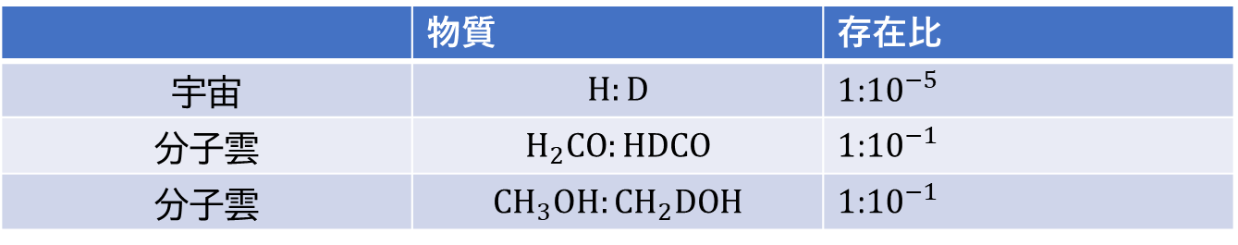
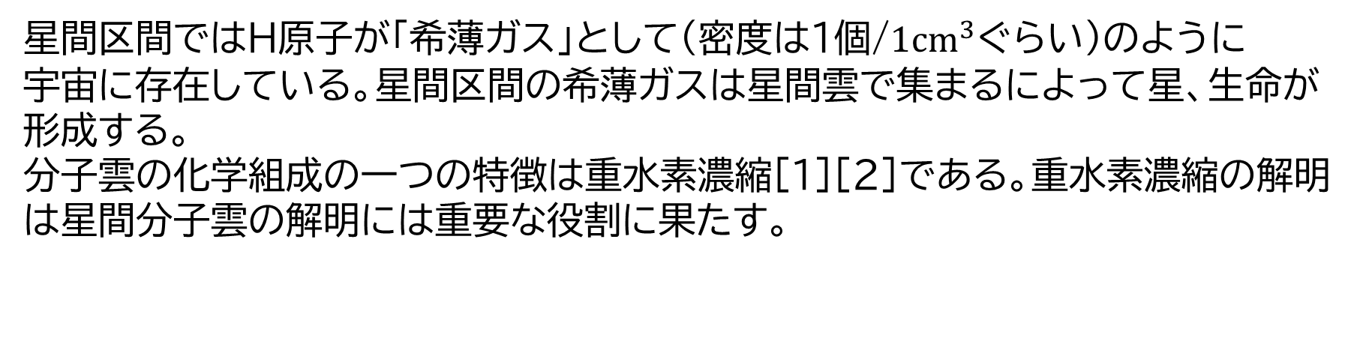
研究背景
星間分子雲
星間区間ではH原子が「希薄ガス」として(密度は1個/$1{cm}^{3}$ぐらい)のように
宇宙に存在している。星間区間の希薄ガスは星間雲で集まるによって星、生命が形成する。
分子雲の化学組成の一つの特徴は重水素濃縮[1][2]である。重水素濃縮の解明は星間分子雲の解明には重要な役割に果たす。
 | 物質 | 存在比
宇宙 | $$H:D$$ | $1$:${10}^{−5}$
分子雲 | $$H_{2}CO:HDCO$$ | $1$:${10}^{−1}$
分子雲 | $${CH}_{3}OH:{CH}_{2}DOH$$ | $1$:${10}^{−1}$
[1]N. Watanabe, N. and Kouchi, A., 2002, Astrophys. J.571, L173
[2]日本惑星科学会誌 Vol.14.No.4,2005

Slide 3




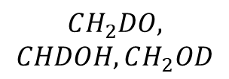




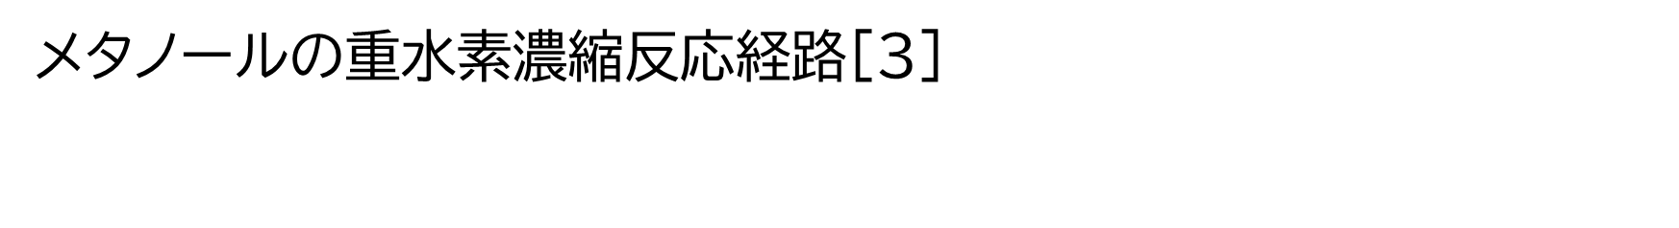
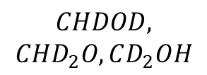








重水素濃縮反応
メタノールの重水素濃縮反応$経路$[3]
$$CO$$
斜体：ラジカル分子
黒枠：星間塵で観測された分子
青線：付加反応
黒線：置換反応
$$DCO$$
$$HCO$$
$$D_{2}CO$$
$$HDCO$$
$$H_{2}CO$$
$$CHDOD,$$
$$CHD_{2}O,CD_{2}OH$$
$$CH_{2}DO,$$
$$CHDOH,CH_{2}OD$$
$$CD_{3}O,CD_{2}OD$$
$$CH_{3}O,CH_{2}OH$$
$${CD}_{3}OD$$
$${CD}_{3}OH$$
$${CHD}_{2}OH$$
$${CH}_{2}DOH$$
$${CH}_{3}OH$$
$${CHD}_{2}OD$$
$${CH}_{2}DOD$$
$${CH}_{3}OD$$
[3]日本惑星科学会誌 Vol.15.No.1,2006

Slide 4
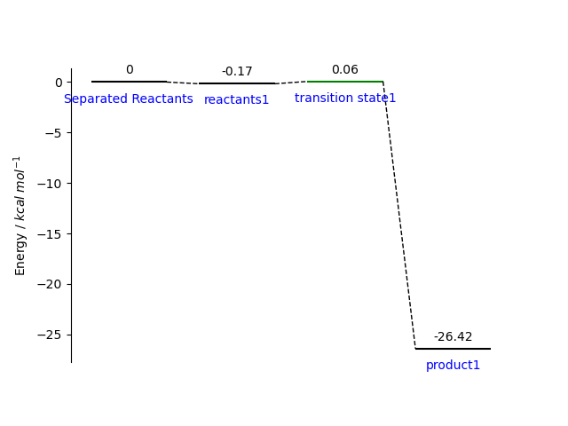
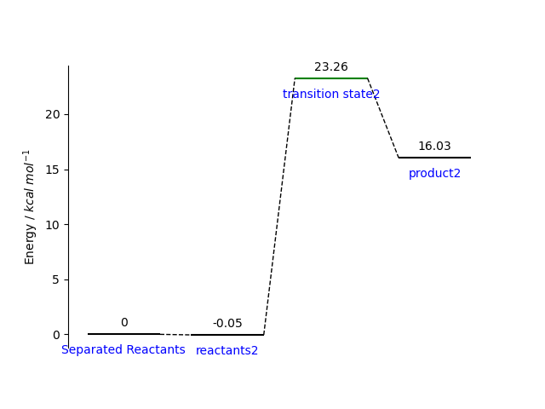
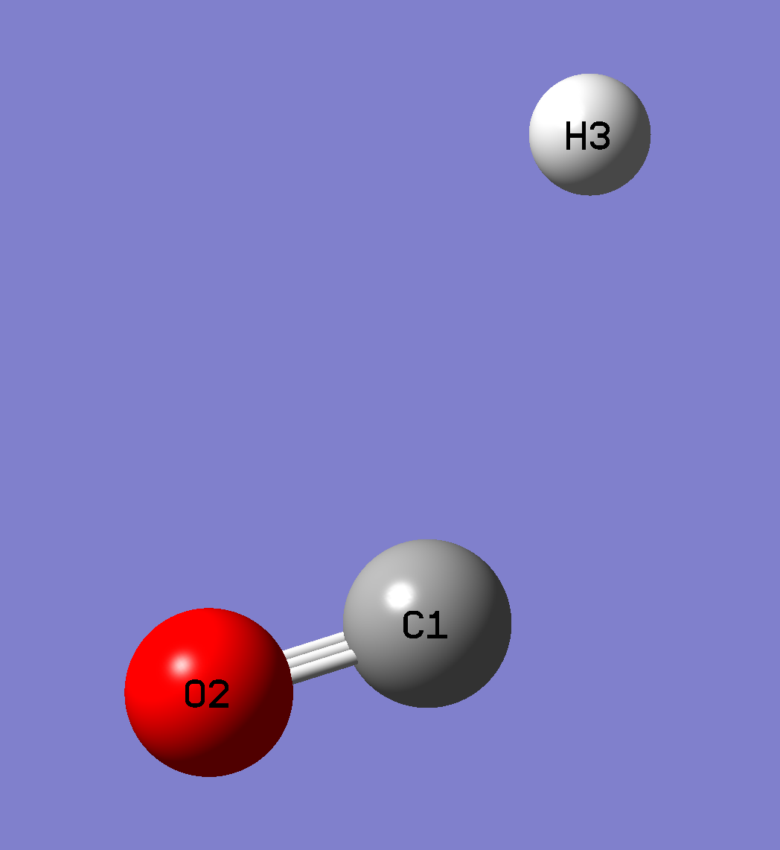
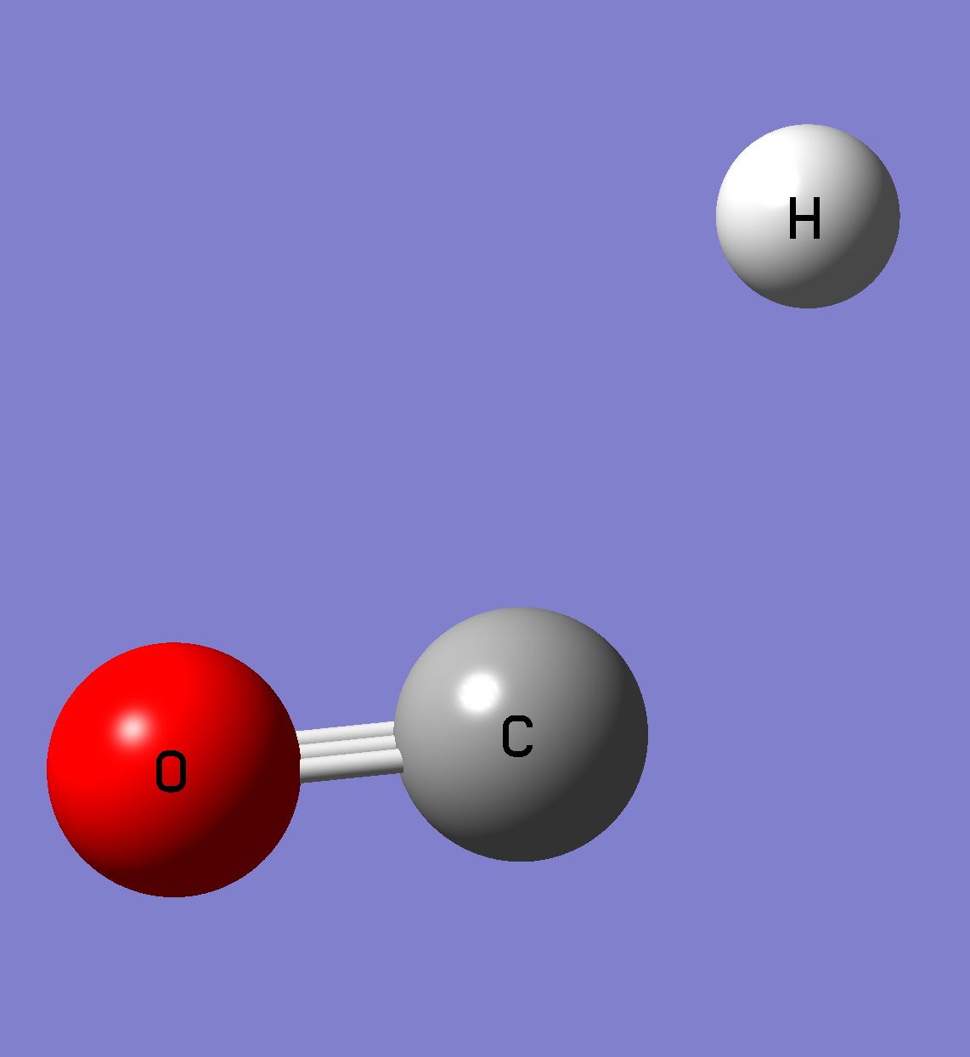
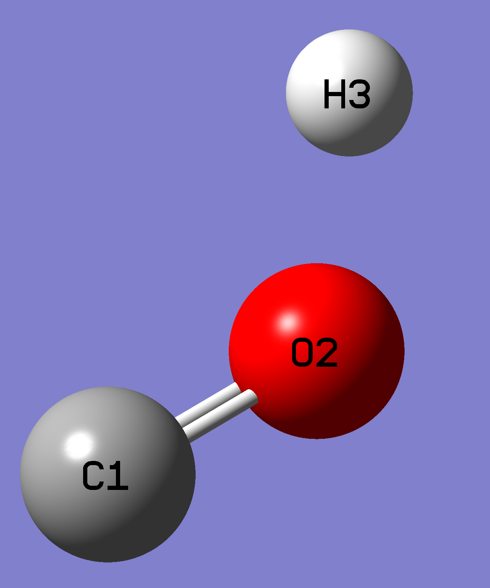
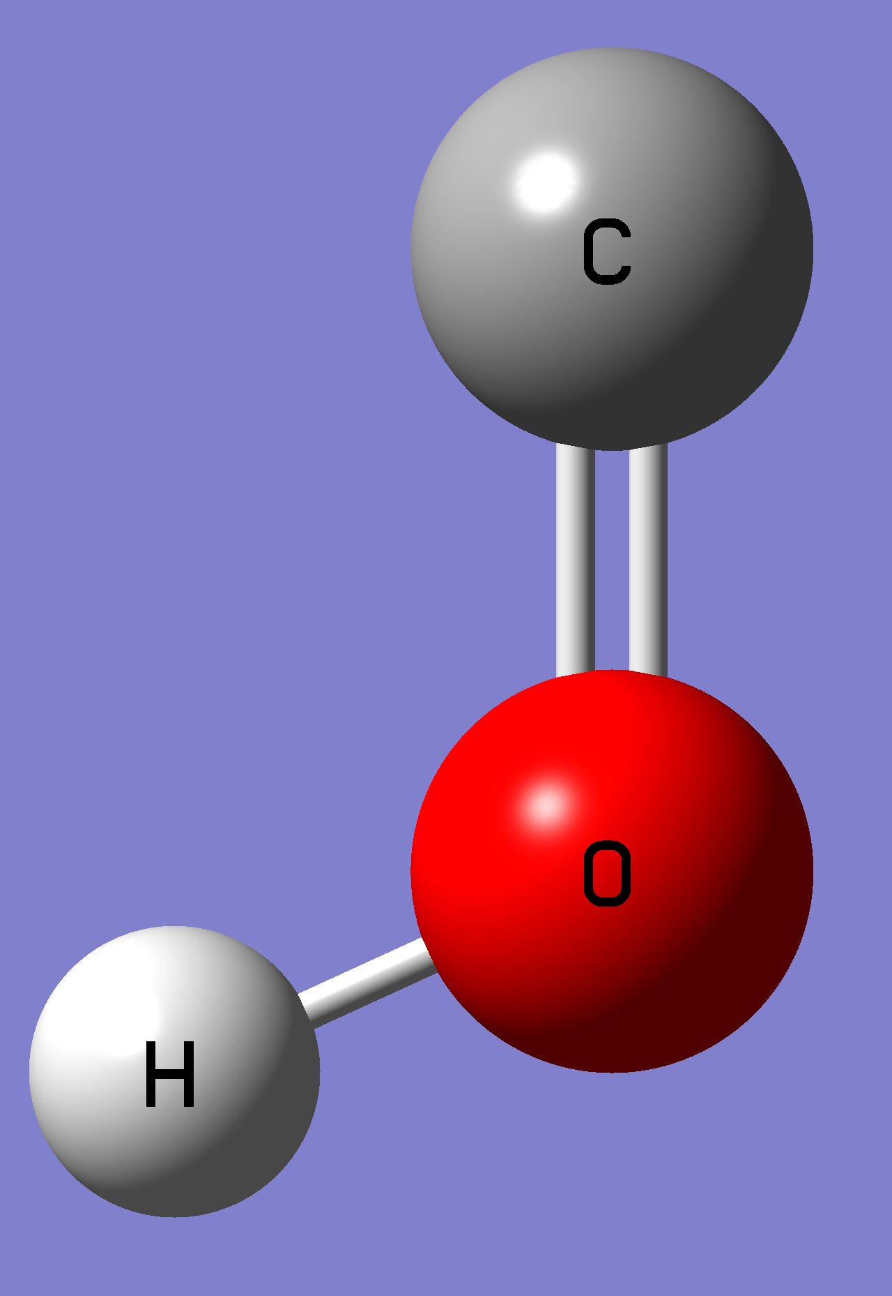
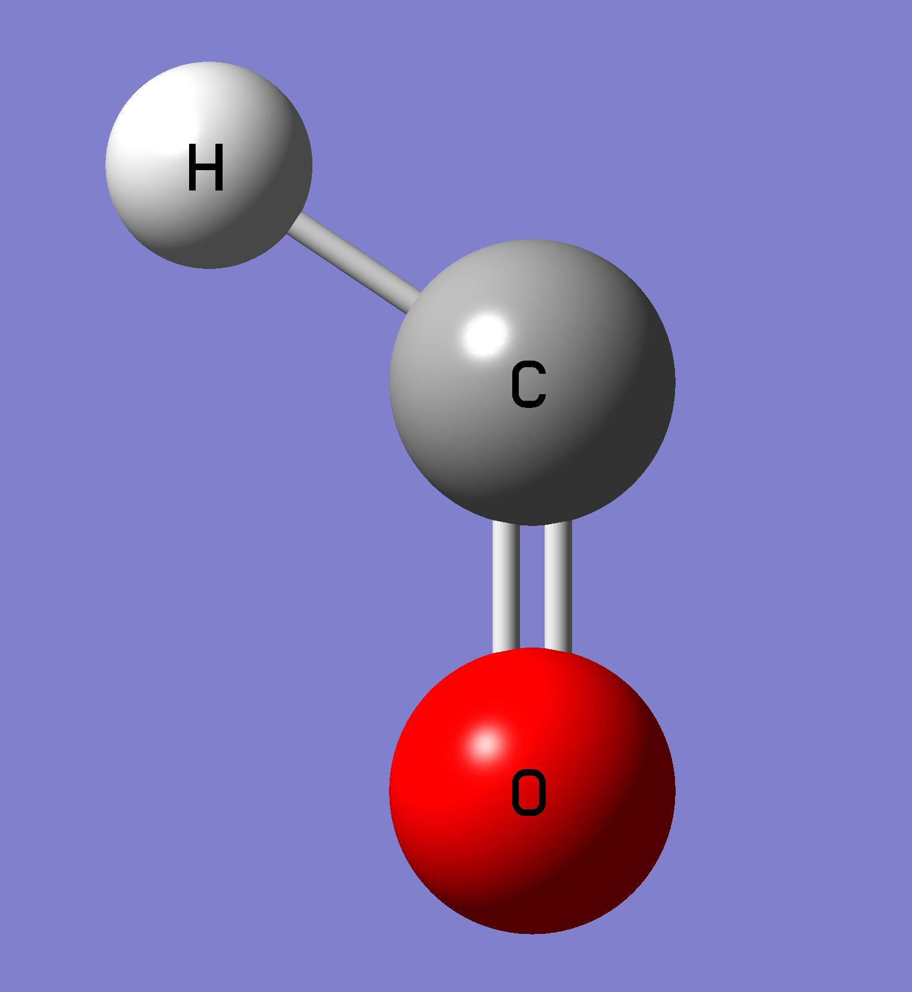
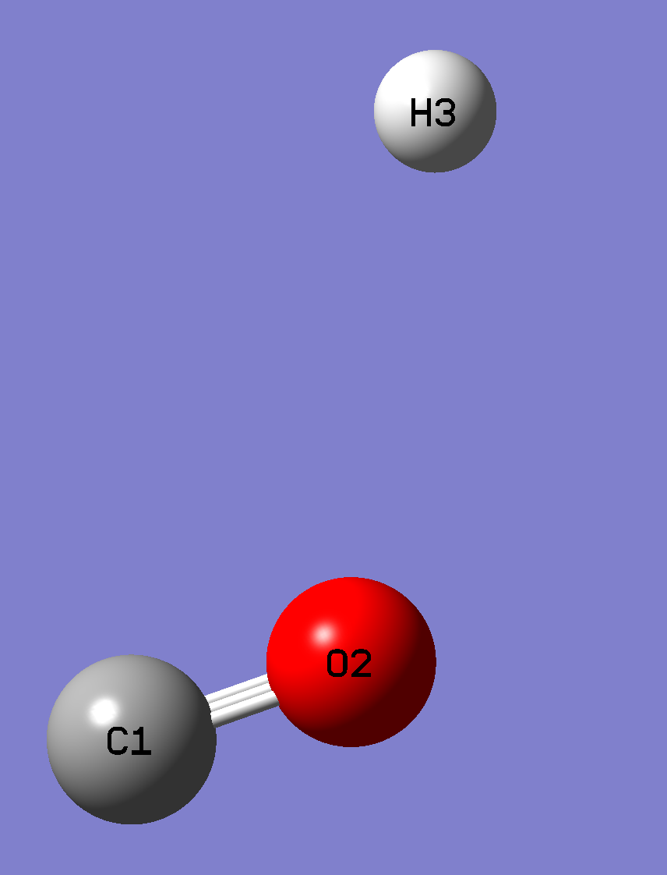
CO 分子と H 原子の反応6-31G(d , p)
遷移状態1
遷移状態2
活性化エネルギー:0.23 kcal/mol
活性化エネルギー:23.31 kcal/mol
遷移状態1の活性化エネルギーが比較的に低いから、遷移状態1の反応になりやすい

Slide 5
CO 分子と H 原子の反応6-31G(d , p)
今後の予定
ポテンシャルエネルギーサーフェイスでC原子とH原子の結合長を調べ、ＣＰＬＢ法を使い、ＣＨＯラジカルの氷表面での重水素濃縮を調べる
遷移状態1
遷移状態2
活性化エネルギー:0.23 kcal/mol
活性化エネルギー:23.31 kcal/mol
遷移状態1の活性化エネルギーが比較的に低いから、遷移状態1の反応になりやすい

Slide 6
研究目的
・CO分子とH/D原子から、メタノール生成するまで反応経路を予測する。
・氷表面での重水素濃縮のメカニズムを解明し、付加反応の経路を調べる。
研究内容
・CO 分子と H 原子の反応の遷移状態で生成物を推測する。
・CO分子とH原子から、CHOまでの活性化エネルギーおよびCHOラジカルの生成エネルギーを計算する

